Slide 1
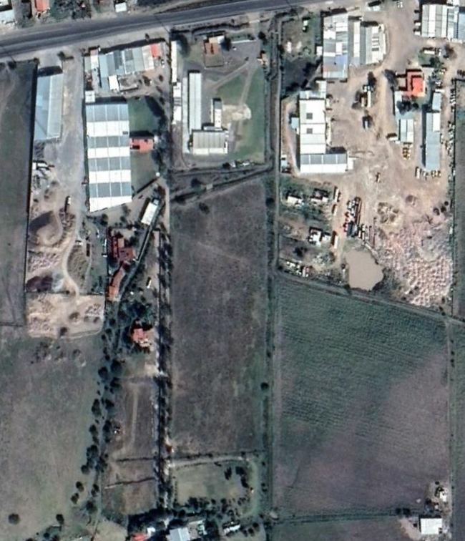

Slide 2
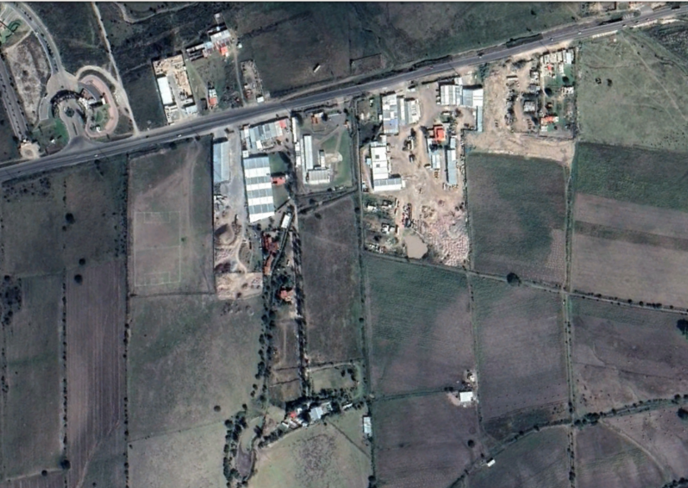
Proximidades:
Mini-Bodegas
Bodegas Comerciales
Fraccionamiento de Lujo “Zirandano”
Almacenes Comerciales
Residencias AAA

Slide 3
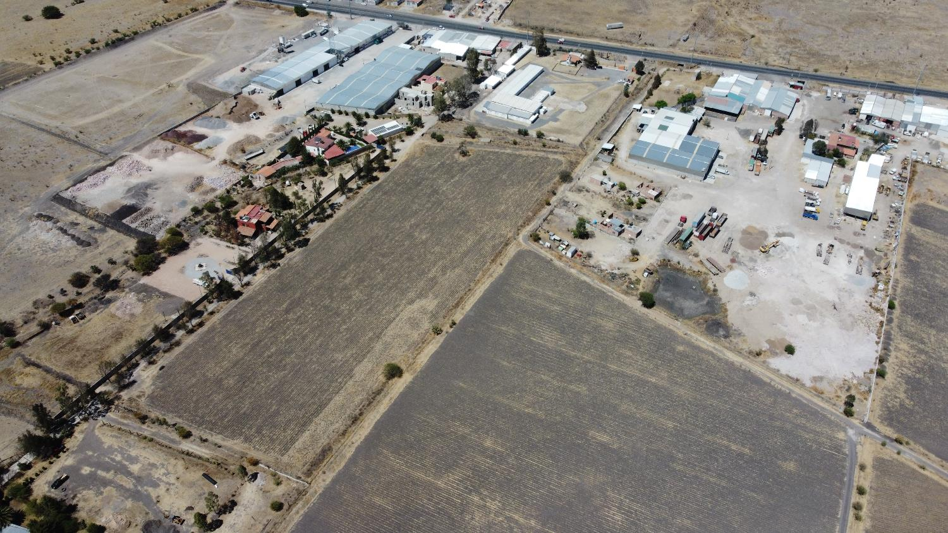

Slide 4
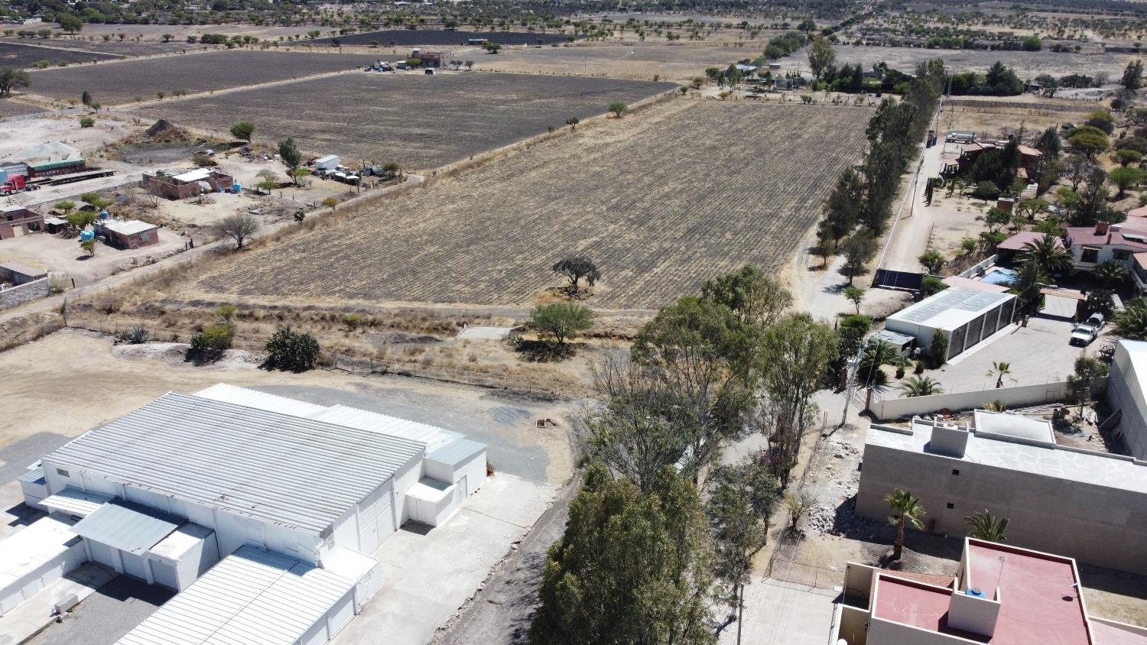

Slide 5
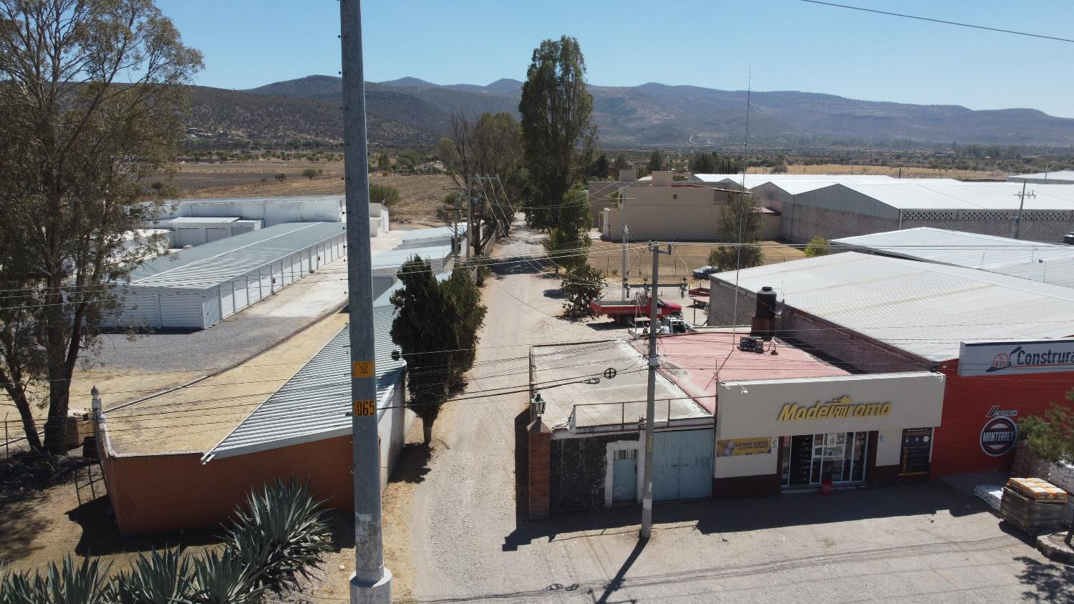
Acceso:

